Slide 1
― ｅビジネス ―
Ｅ班

Slide 2
― メンバー紹介 ―
Ｉ コース
槙野（リーダー）
平岡
朴木
Ｓコース
島田
永瀧
山本

Slide 3
― 与件 ―
Ｋｉｓｔの入学者数を増やす

Slide 4
― コンセプト ―
「知らない人に知ってもらって、
興味を持ってもらおう」

Slide 5
― 情報収集・分析 ―
◎調べた項目
日本人のキャラクター好きについて
マスコットキャラクターの成功と失敗
人気なマスコットキャラクターの特徴
マスコットキャラクターを使った宣伝の仕方

Slide 6
1.日本人のキャラクター好きについて

Slide 7
2.マスコットキャラクターの成功と失敗

Slide 8
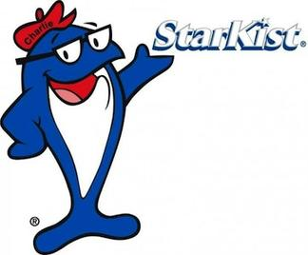
3.人気なマスコットキャラクターの特徴
●視覚で「愛嬌・伝えたい情報」などが一目でわかる。
●個性的
→しゃべる。
→おもしろい設定がある。
→おもしろいアクション。
●作った人たちの努力・アピールがある。

Slide 9
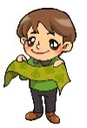
4.マスコットキャラクターを使った宣伝の仕方
１．SNSでマスコットキャラをアピールする。
２．Kistのページにキャラをたくさん使う。
３．2と同様に資料にもキャラを使う。
４．ＣＭでマスコットキャラをアピールする。
SNS
ネット広告
雑誌広告
TVCM広告

Slide 10
― 企画内容 ―
Ｋｉｓｔちゃんを使った宣伝

Slide 11
― まとめ ―

Slide 12
ご静聴ありがとうございました。
おわり

